Slide 1


基于玄武湖探索人与自然和谐发展
汇报人：南昊冉

Slide 2
1
第一部分：背景调查
2
第二部分：实践环节
目录
3
第三部分：影响
4
第四部分：怎样贯彻实施思想

Slide 3
https://www.ypppt.com/
01
背景调查

Slide 4

背景调查
什么是人与自然和谐发展
人与自然和谐共生的理念源于中国传统文化和生态智慧。中国古代哲学中强调“天人合一”、“道法自然”，将人与自然联系起来，认为人类应该按照自然规律生活，与自然和谐共生。这种观念体现了人类与自然是一个生命共同体的思想，强调人类应该尊重自然、保护自然，与自然共同发展。

Slide 5
背景调查
观念的提出
习近平总书记在2012年在河北省石家庄市考察时首次提出了"人与自然和谐发展"的理念。他强调了人类与自然生态系统之间的互动关系，倡导持续发展的同时保护环境，实现人与自然的和谐共生。
观念的拓展
总书记提出：“人与自然和谐发展”，这一口号揭示出经济发展和生态保护的辩证关系，指明了发展和保护协同共生的路径。从发展生产力的角度看，保护生态环境就是保护生产力，改善生态环境就是发展生产力。

Slide 6
02
实践环节

Slide 7

实践环节
数据收集
图片收集
本报告中的数据主要来自于南京市各大网站，如玄武区人民政府，南京市生态环境局等
本报告中的图片一方面来源于网上各大报刊，另一方面来源于玄武湖实地拍摄
数据汇总
撰写报告
在获得部分数据后，对数据进行处理、对比
对数据进行分析后，撰写实践报告

Slide 8
数据收集
部分入湖河流透明度(红色数据表示见底)
 | 测量时间
测量河流 | 2024.04.24 10:46 | 2024.03.08 11:28 | 2024.02.02 10:51 | 2024.01.05 11:07 | 2023.12.20 11:48 | 2023.11.01 11:00 | 2023.10.13 10:48 | 2023.09.05 10:59 | 2023.08.19 11:00
蒋王庙沟 | 88 | 74 | 73 | 64 | 68 | 62 | 54 | 89 | 69
王家湾沟 | 36 | 37 | 36 | 40 | 25 | 36 | 26 | 28 | 30
西北护城河 | 74 | 51 | 62 | 96 | 80 | 77 | 63 | 83 | 67
东洼子沟 | 38 | 18 | 36 | 26 | 30 | 39 | 37 | 42 | 65
西洼子沟 | 40 | 43 | 38 | 23 | 48 | 52 | 53 | 53 | 39
百水河（玄武段） | 84 | 67 | 64 | 45 | 56 | 54 | 57 | 53 | 61
实践初期，我们在玄武区人民政府的网站上找到了玄武湖的近几个月入湖河流的透明度并绘制出了表格

Slide 9
数据收集
根据数据绘制出折线图，可以看出玄武湖周边河流情况已经趋于稳定且透明度较高

Slide 10
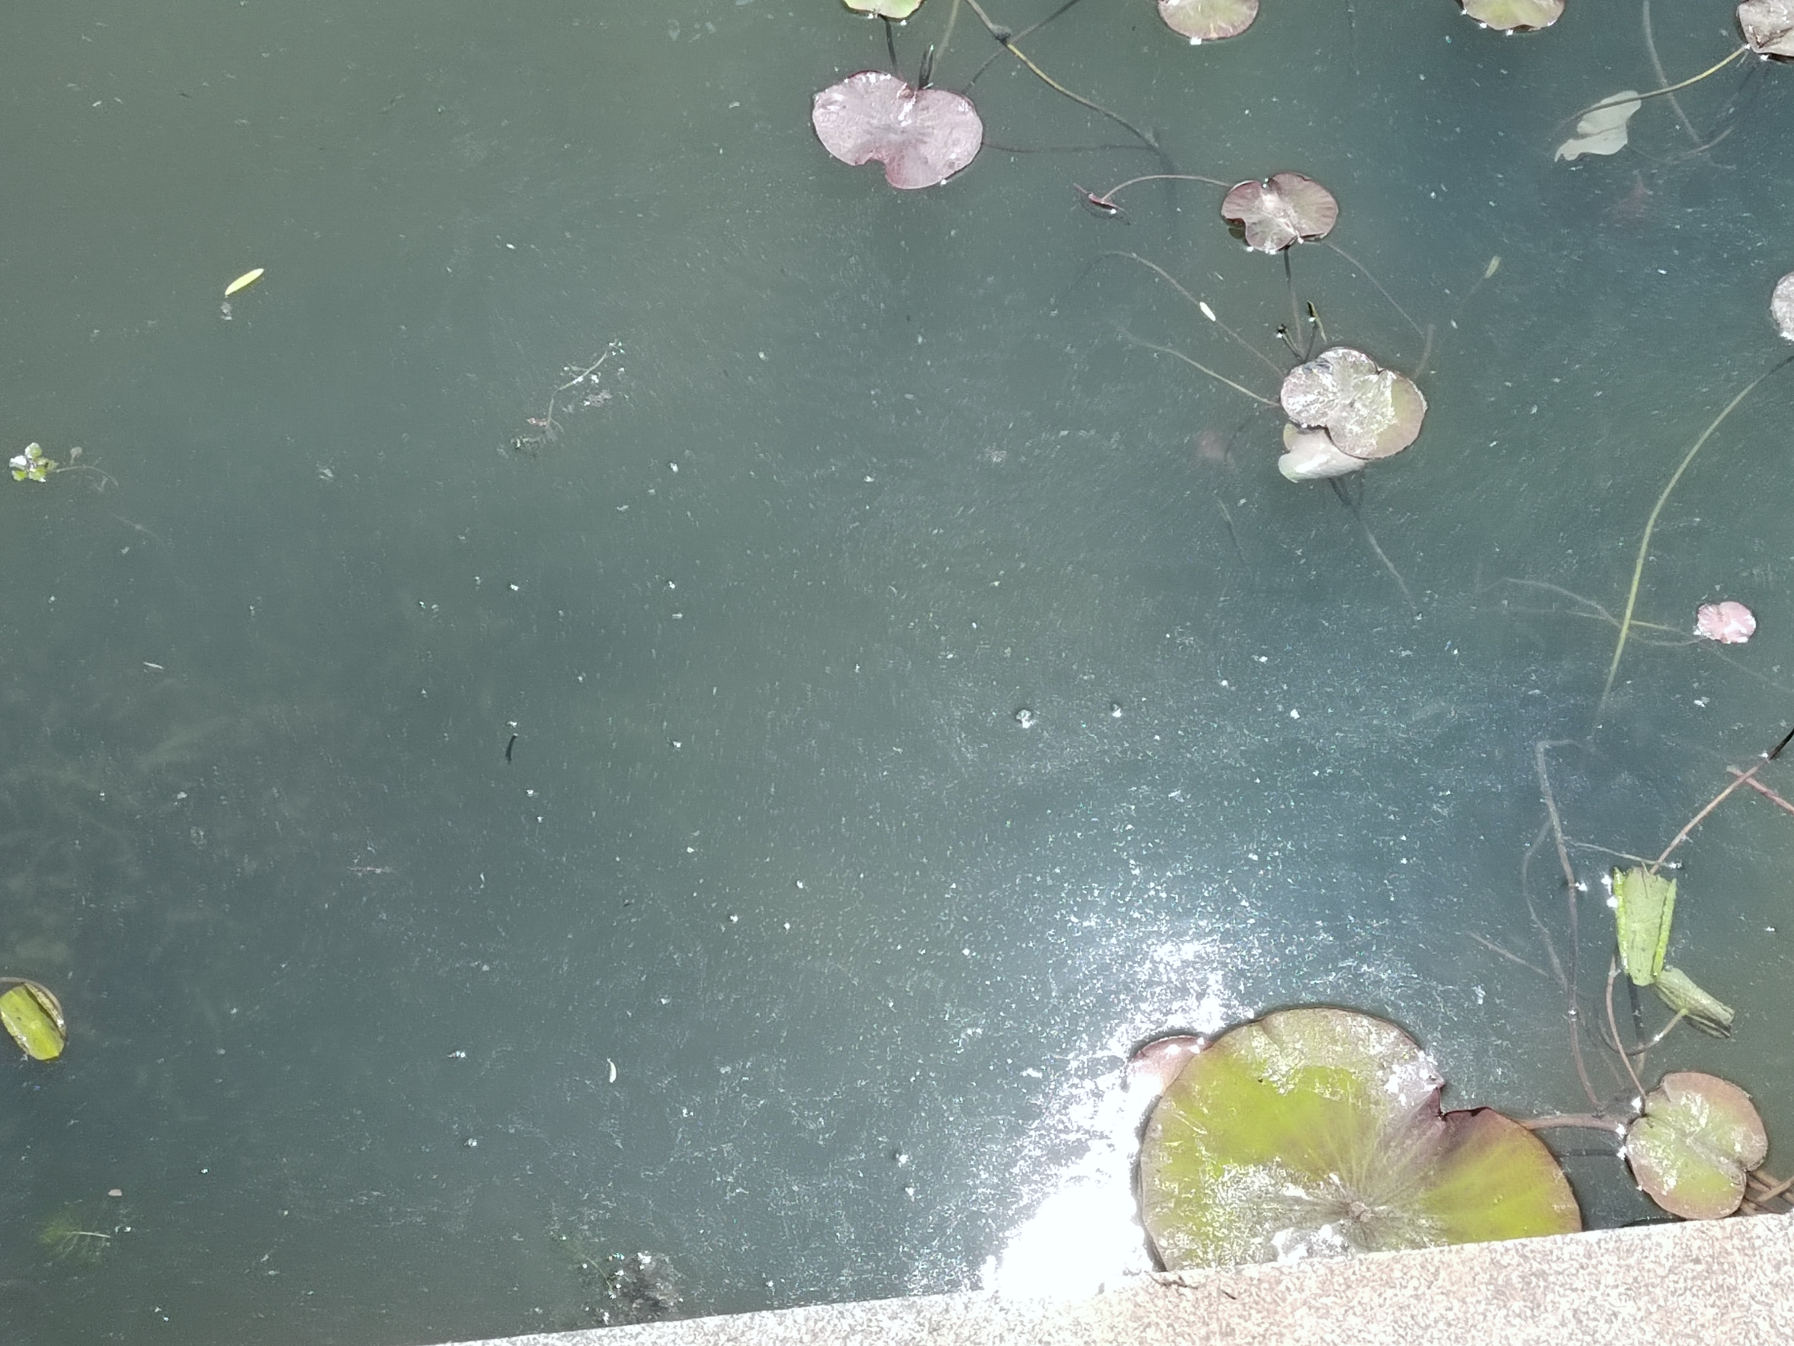
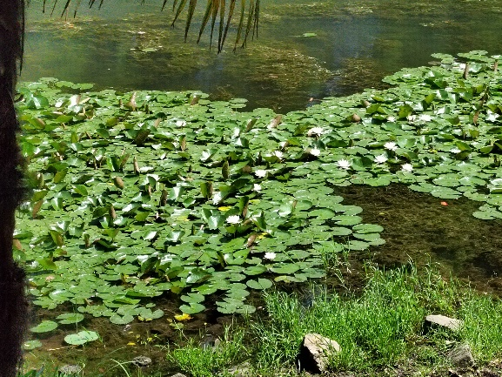
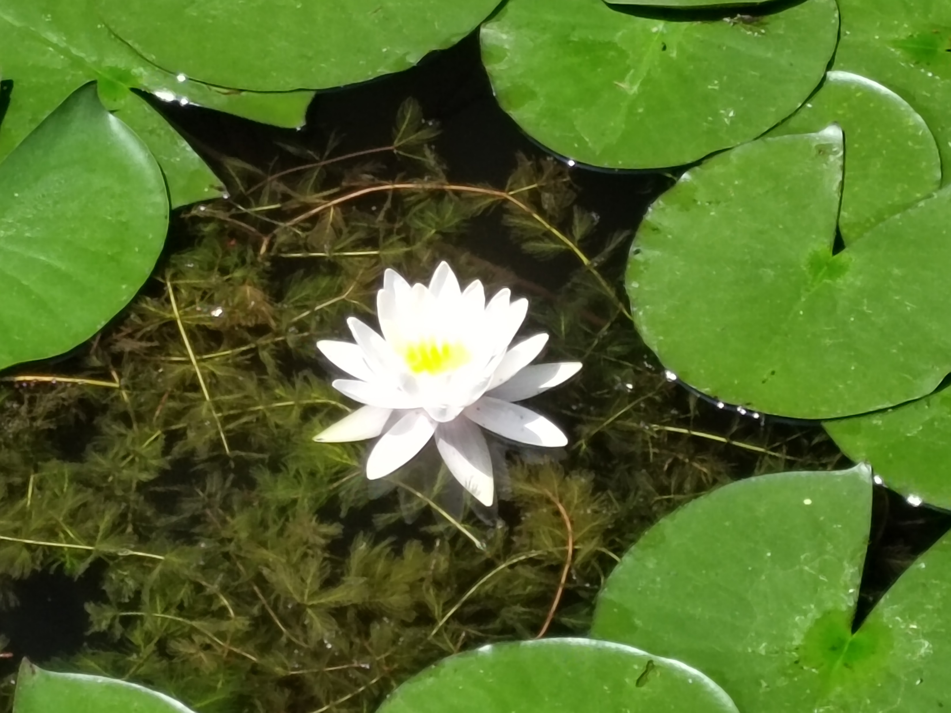
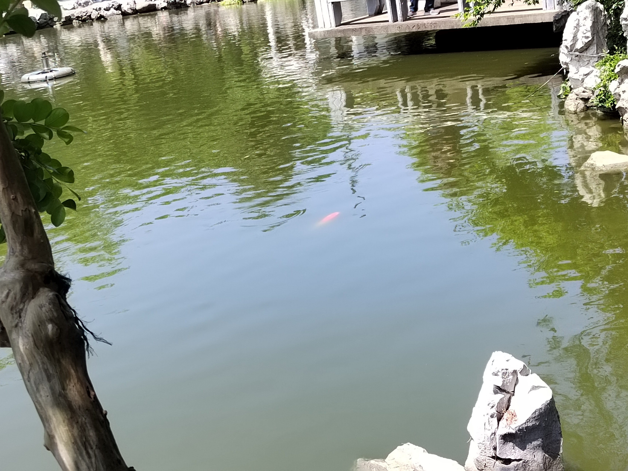
图片收集
玄武湖东
玄武湖西
玄武湖南
玄武湖正门
通过实地取景，玄武湖环境优美，反映出近年来生态环保意识实施较为有力。
湖边店家、游客对环境也较为满意，说明玄武湖周边，人与自然初步实现和谐共处。

Slide 11
03
影响

Slide 12
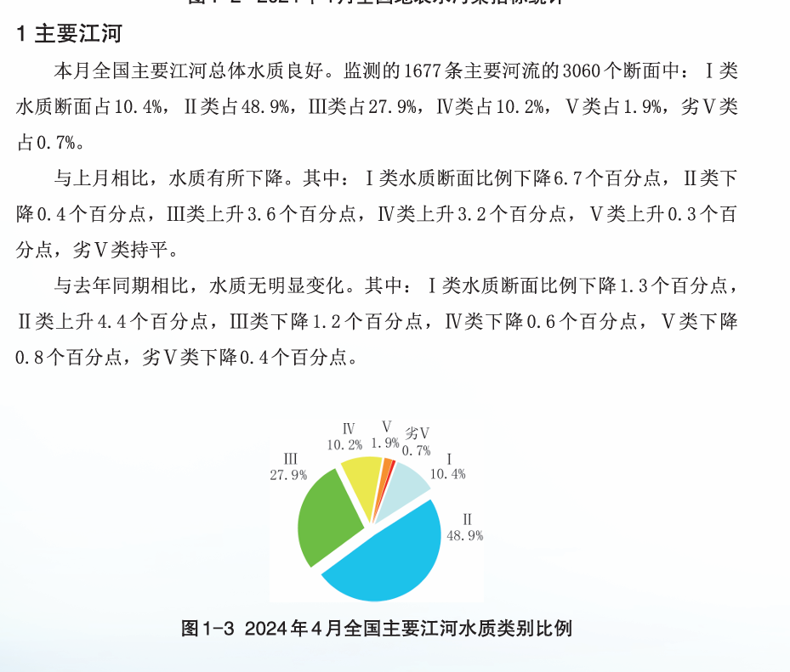
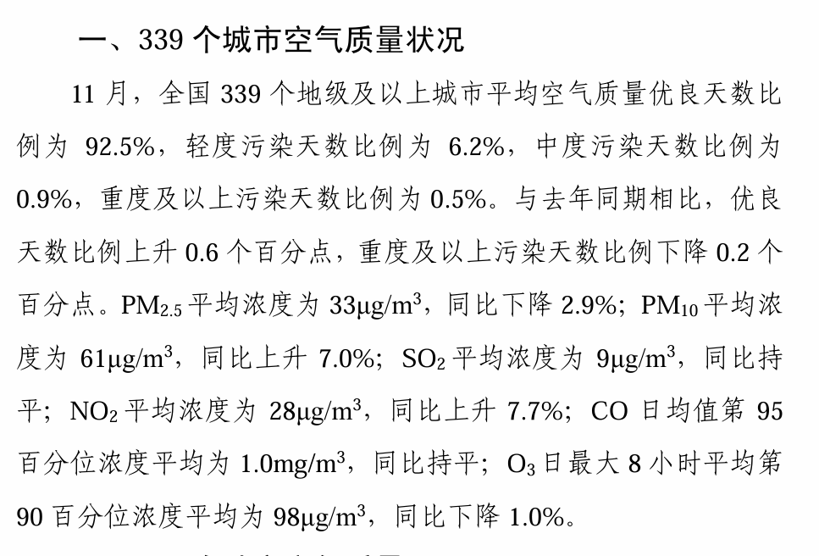
影响—生活质量
首先带来的影响就是环境质量的改善，空气质量因为私家车和一次性用品的减少二得到显著的改善，空气中的有害物质减少，人们能呼吸道更加清醒的空气。
实施人与自然和谐共处，意味着对水资源的保护和管理措施更加完善，诸多工业废水、生活污水排放入水的标准将更加严格的实施。水体质量也会得到很大程度的提高。
随着空气和水体质量的提高，人体健康也会受到积极的影响，人均寿命增加，

Slide 13
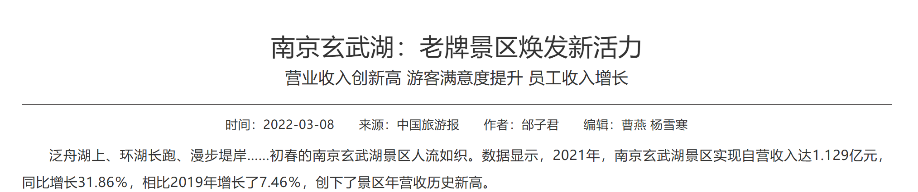
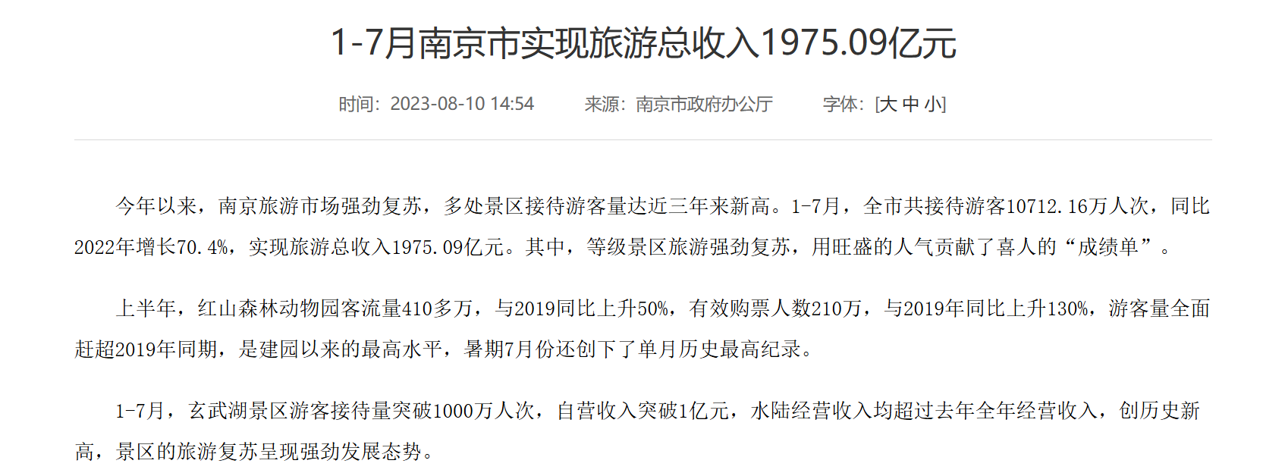
影响—经济发展
其次就是经济的发展，之前的发展是以环境为代价，牺牲环境来换取中高速的经济发展，最后环境被破坏。
根据相关数据，玄武湖旅游收入逐年增长，虽然门票免费，但高质量的水体使人们对水上游玩项目的兴趣大幅增长。
经济发展

Slide 14
影响
生活方式
人们的环保意识将得到提升。随着人与自然和谐共处理念的深入人心，人们将更加关注环保问题，积极参与环保活动，为保护环境贡献自己的力量。这种环保意识的提升将推动整个社会形成更加环保、低碳的生活方式。
休闲方式也将更加丰富多样。随着生态环境的改善，人们将有更多机会参与户外活动，如徒步、骑行、野营等。这些活动不仅有助于人们放松身心，也能让人们更深入地了解自然、尊重自然、保护自然。
环保意识
Notes:
https://www.ypppt.com/

Slide 15
04
怎样贯彻实施思想

Slide 16
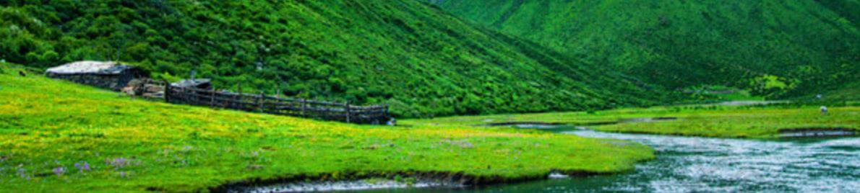
怎样贯彻实施思想
大学生作为社会的新生力量，承载着推动社会进步和可持续发展的重任。贯彻实施人与自然和谐共处的理念，要积极发挥我们的主动性和创新性。
加深对人与自然关系的理解。充分认识到人类活动对自然环境的影响，以及自然环境对人类生存和发展的重要性。
在日常生活中践行绿色生活方式。如减少使用一次性产品、选择环保材料和交通工具。这些看似微小的改变，实际上对减少环境污染和节约资源有着积极的影响。
积极参与环保活动和志愿服务，如植树造林、垃圾分类等实际的具有一定环保意义的行动，为改善自然环境贡献自己的力量。

Slide 17
基于玄武湖探索人与自然和谐发展
感谢 THANKS!

